Slide 1
第3篇 动力学

Slide 2
引言
动力学的任务：以牛顿定律或变分原理为基础，研究力与运动之间的关系。
质点动力学的两大基本问题：
  已知力求运动 — 正问题（积分问题）
  已知运动求力 — 逆问题（微分问题）
但经常遇到的是混合型问题：既有未知的运动，也有未知的力。例如受约束的非自由质系的动力学问题。
静力学是动力学的特例，已知系统处于平衡状态。

Slide 3
引言
机械系统运动的基本规律
牛顿定律
变分原理
牛顿力学
分析力学
以力、加速度等为基本物理量
以功、能量等为基本物理量
矢量力学

Slide 4
第6章 质点动力学

Slide 5
6.1 质点运动微分方程

Slide 6
牛顿定律(回顾)
在运动学中参考系可以任意选取，但在动力学中却不能任意选取参考系。
伽利略相对性原理：一切力学方程和定律对所有惯性参考系都是等价的。
根据伽利略相对性原理，如果存在惯性参考系，我们可以“一劳永逸”建立机械系统的运动定律（运动微分方程）。
惯性参考系：与绝对静止空间固连的参考系以及相对其匀速直线平动的参考系。牛顿定律适用于一切惯性参考系。

Slide 7
牛顿定律
牛顿第一定律（惯性公理）：如果在质点上没有力作用，则它保持静止或匀速直线运动
  惯性参考系是存在的-牛顿力学最基本的假设
  力是产生和改变运动的原因-力的定义
惯性系的选取
  地球参考系 — 一般工程技术问题
  地心参考系 — 需考虑地球自转影响时
  日心参考系 — 行星、航天器等

Slide 8
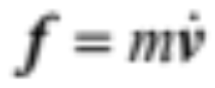
牛顿定律
牛顿第二定律（动力学基本公理）：运动的改变与所受的力成正比，且沿所受力的直线的方向上发生。
牛顿第二定律只在惯性参考系成立！

Slide 9
牛顿定律
牛顿第三定律（相互作用公理）：两物体之间的作用力和反作用力大小相等，方向相反，并沿同一作用线分别作用在两物体上。
牛顿第三定律与参考系的选取无关！

Slide 10
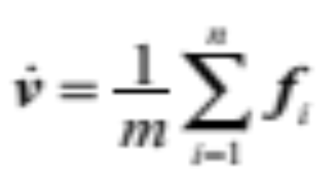
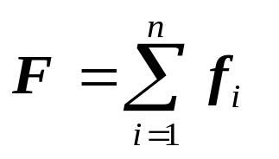
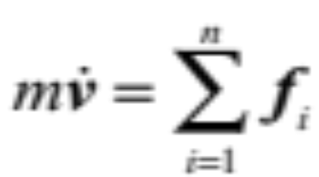
牛顿定律
力的合成定律（力的独立作用原理）：如果同时有多个力f_{i}作用在质点上，则质点的加速度等于各个力单独作用时所产生的加速度的矢量和。
称为合力。

Slide 11


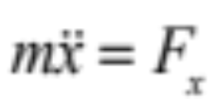
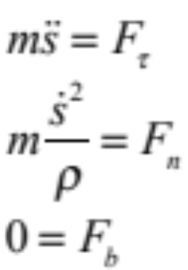
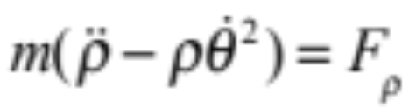
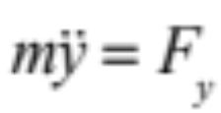
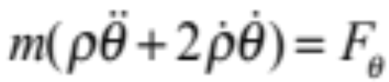
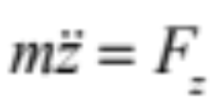

质点的运动微分方程
向量式（牛顿第二运动定律）
直角坐标系
自然坐标系
柱坐标系

Slide 12
6.2 质点在非惯性系中的运动

Slide 13
问题的提出
  牛顿运动定律只适用于惯性坐标系。
  如何描述质点相对于非惯性坐标系的运动？
解决办法
  1）应用复合运动分析方法，建立质点在非惯性系中运动量与在惯性系中运动量之间的关系，在惯性坐标系中应用牛顿定律，得到适用于非惯性系的动力学基本方程。
  2）先在惯性系中求绝对运动规律，再利用复合运动公式。
  方法2）没有新问题，我们介绍方法1）。

Slide 14
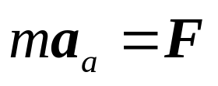
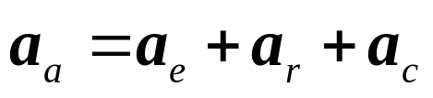
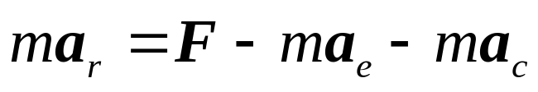
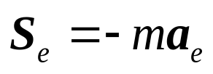
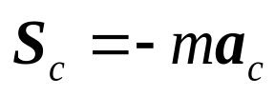
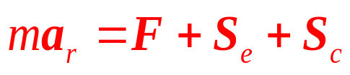
以惯性坐标系为定系，非惯性坐标系为动系。
牛顿第二定律适用于惯性系
引入
（牵连惯性力）
（科氏惯性力）
得质点的相对运动微分方程
研究质点相对非惯性系运动，在形式上类似牛顿第二定律，但要增加上牵连惯性力和科氏惯性力。

Slide 15
惯性力
如果要在非惯性坐标系中应用牛顿第二定律，就必须引入惯性力（牵连惯性力和科氏惯性力）。惯性力具有虚假的和真实的两重性。
虚假性
  既无施力体，也无相应的反作用力。牛顿第三定律不成立。
  惯性力随坐标系的不同而不同。
真实性
  当观察者处于非惯性系中时就能感受到惯性力的存在，并可测量。
  惯性力具有与真实力一样的作用效应，在质点相对运动中可与实际力一样对待。

Slide 16
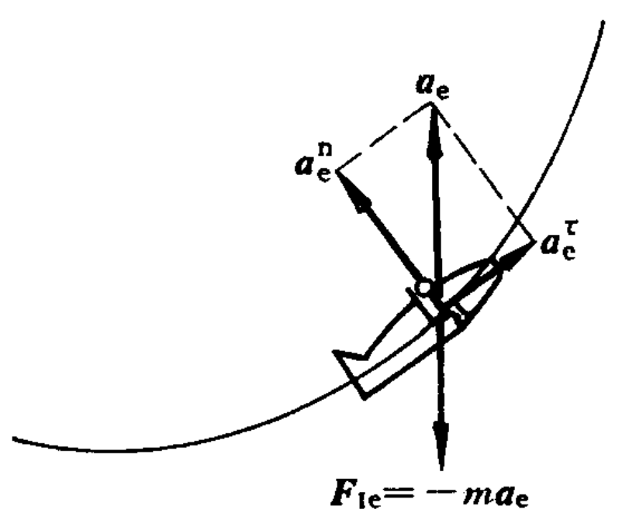
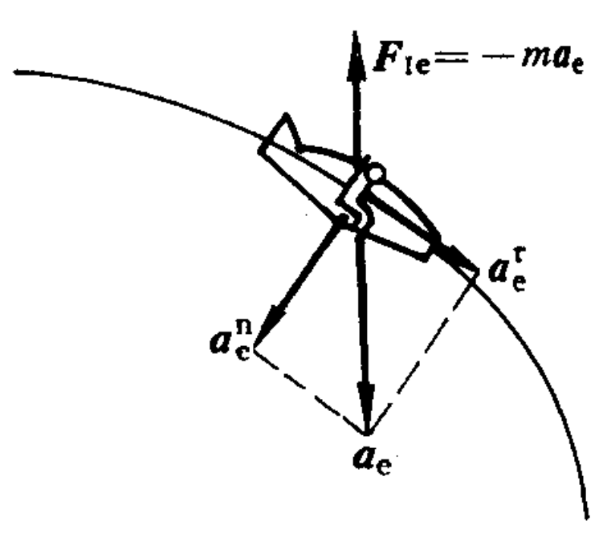
实例分析
飞机驾驶员的黑晕现象和红视现象等？

Slide 17
6.3 质点相对地球的运动
作业：6-5

Slide 18
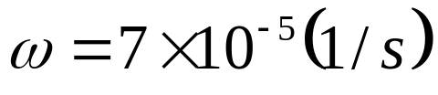
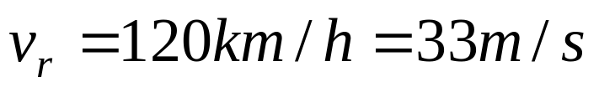
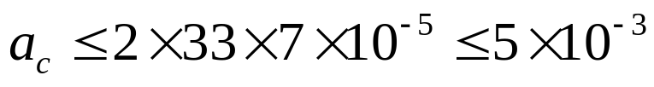

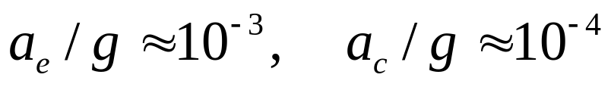
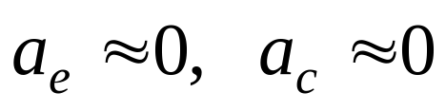
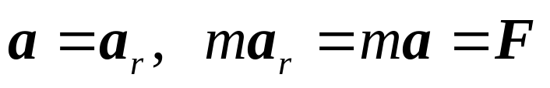
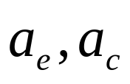
初步分析
地球自转角速度：
火车、汽车等的速度：
常规力：
精度要求不高、时间短的问题，可认为 则 与惯性系中动力学一样处理。
精度要求高或时间间隔长的问题，例如：发射洲际导弹。 不能忽略。必须研究非惯性系中动力学问题

Slide 19







地球自转的影响
牵连惯性力的影响
引起地垂线与地心线的偏离
科氏惯性力的影响
  炮弹偏右(北半球)
  右轨磨损（右岸冲刷）
  落体偏东
  傅科摆
  旋风

Slide 20
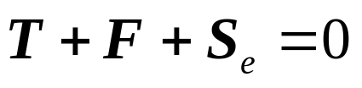
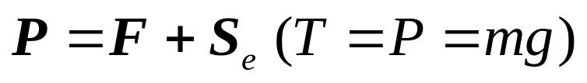





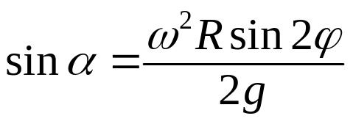





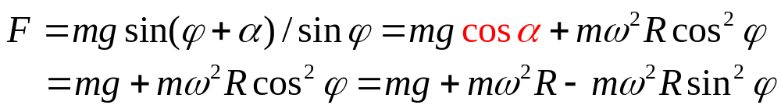
地垂线与地心线的偏离
质点相对静止平衡
重力
在垂直F方向：
在垂直S_{e}方向：

Slide 21
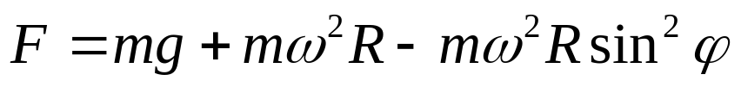
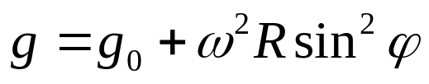


F 与纬度无关，g随纬度变。
故 F = mg₀+mω²R
计算：
在南北极，g = 9.832m/s²
在赤道上，g = 9.780m/s²
实测：
相差了 ，另有
是由于地球的非球形引起的。

Slide 22


弹道偏差
北半球，右偏；
南半球，左偏。
第一次世界大战，英德在马尔维纳斯群岛发生海战…...

Slide 23

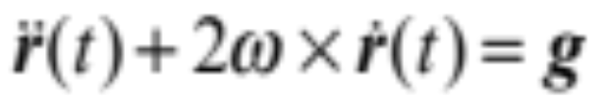

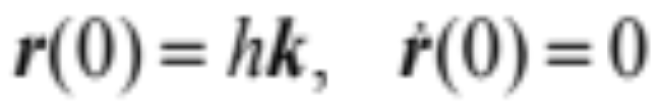


落体偏东
z
运动微分方程及初始条件为：
y
x
为什么没有牵连惯性力？
已包含在重力加速度g之中！
这是线性常微分方程组，可以求出严格的解析解，但是求解过程较繁琐。
考虑到地球自转角速度很小，可以进行近似分析。

Slide 24
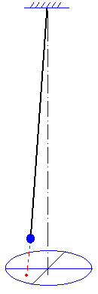
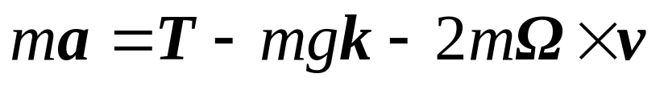


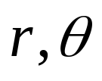

Foucault 摆
法国科学家Foucault在1851年用单摆摆动平面的转动证明了地球自转。
z
y
牵连惯性力含在重力加速度g中
x
下面研究摆锤在xy平面内投影的运动规律，用极坐标 描述
特别是 的运动规律

Slide 25
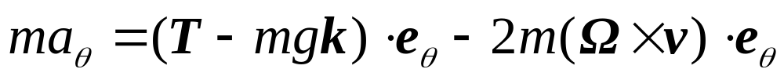
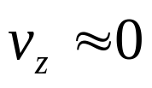
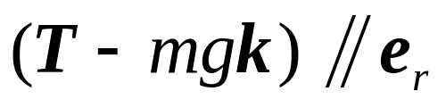
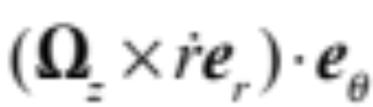
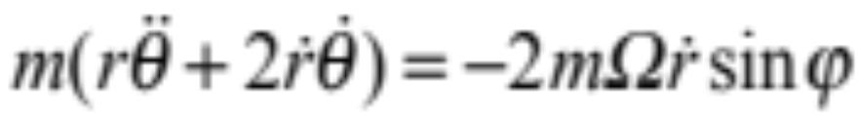
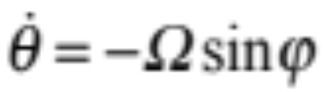
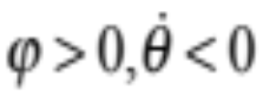
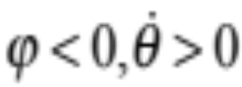
该方程有特解：
可见，单摆的摆动平面转动，其转动方向为：
在北半球 顺时针(从摆上面向下看)
在南半球 逆时针。

Slide 26
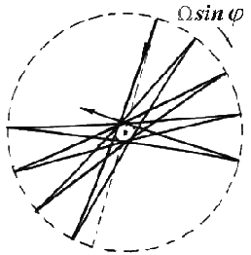
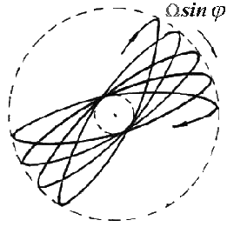

傅科摆的原理
傅科 (J. B. L. Foucault), 法国巴黎万神殿 (1851年)
偏离平衡位置从静止出发
以一定的初速度从平衡位置出发

Slide 27

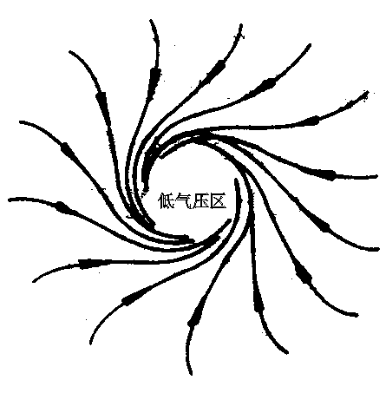
旋风

